Slide 1


Slide 2



Slide 3
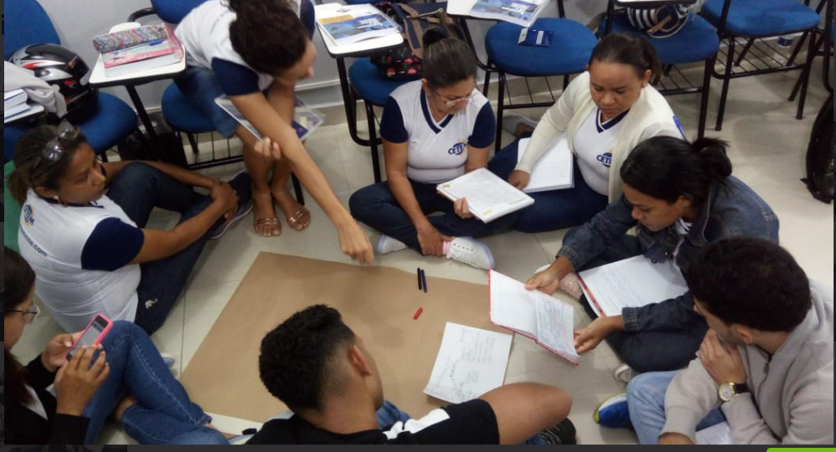
ESTRATÉGIA QUALIFICA APS/SC

Slide 4
ESTRATÉGIA QUALIFICA APS/SC
Metodologias ativas
As metodologias ativas permitem que as pessoas envolvidas no processo, compartilhem, a partir da realidade observada, aspectos relevantes que devem ser incorporados nas discussões, de modo a tornar os participantes responsáveis pela construção do conhecimento. Assim, de acordo com vários autores, os envolvidos:
adquirem maior autonomia;
desenvolvem confiança;
passam a enxergar o aprendizado como algo tranqüilo;
tornam-se aptos a resolver problemas;
tornam-se profissionais mais qualificados e valorizados;
tornam-se protagonistas do seu aprendizado.

Slide 5
ESTRATÉGIA QUALIFICA APS/SC
Metodologia Problematizadora de Paulo Freire (sugestão)
1) Etapa de Investigação: aluno e professor buscam, no universo vocabular do aluno e da sociedade onde ele vive, as palavras e temas centrais de sua biografia.
2) Etapa de Tematização: aqui eles codificam e decodificam esses temas, buscando o seu significado social, tomando assim consciência do mundo vivido.
3) Etapa de Problematização: aluno e professor buscam superar uma primeira visão mágica por uma visão crítica do mundo, partindo para a transformação do contexto vivido.

Slide 6
Estratégia QUALIFICA APS/SC 2019
Círculos de Cultura
Investigação: levantar os problemas na realidade local (universo da comunidade).
Você conhece a realidade local? Que instituições existem no bairro?Quais as facilidades que o serviço oferece para que as pessoas sejam ouvidas quando realmente precisam? Você gostaria de ser recebido no modelo de acesso da sua UBS?
Como estão os encaminhamentos para a Atenção Secundária (ambulatorial)? Você acredita que a equipe esteja trabalhando de forma organizada e em harmonia?

Slide 7
QUALIFICA APS/SC 2019
Tematização:
Onde posso buscar recursos teóricos para auxiliar na busca de soluções para os problemas levantados? Em experiências práticas já em funcionamento? Em relatos de experiências exitosas? Referenciais teóricos? Experiências já vivenciadas por algum membro da UBS e ou da equipe em outro local (codificação e decodificação).
Problematização
A partir de nova compreensão à luz de outras experiências, teóricas/práticas, eu posso problematizar a minha realidade e partir para a busca de soluções (desvelamento crítico). Daí poderá haver transformação (superação da visão mágica para uma visão crítica)

Slide 8
ESTRATÉGIA QUALIFICA APS/SC
Pense no processo de trabalho de sua equipe refletindo sobre as seguintes questões e outras que achar pertinentes.
A equipe disponibiliza estratégias para a obtenção de receitas, solicitação de exames de acompanhamento de usuários com hipertensão/diabete, solicitação de visitas, entre outras demandas?
A equipe realiza visita domiciliar à família do recém nascido? Quantos dias após o parto?
O ACS participa do acolhimento na UBS de forma organizada e planejada?

Slide 9
ESTRATÉGIA QUALIFICA APS/SC
A verificação de sinais vitais faz parte da consulta médica e de enfermagem? A verificação de sinais vitais e de glicemia capilar é realizada pelos técnicos de enfermagem de acordo com protocolo e ou solicitação médica e do enfermeiro?
A equipe compartilha listas de usuários em situação de risco e vulnerabilidade? (hipertensos/diabéticos descompensados, gestantes, usuários de medicação especial, de tuberculose, crianças, mulheres com exames de citopatológico alterados, entre outras)? Como a equipe de saúde organiza e monitora o cuidado destes usuários?

Slide 10
ESTRATÉGIA QUALIFICA APS/SC
Os usuários conhecem os profissionais da equipe pelo nome? A equipe disponibiliza cartão de visita e o modelo do processo de trabalho instituído?
As situações de urgência são atendidas nas UBS?
As equipes disponibilizam outras formas de comunicação com o usuário, não presenciais? ( telefone, email)

Slide 11
ESTRATÉGIA QUALIFICA APS/SC
Existe maleta de emergência na UBS?
As reuniões de equipe, semanais, se constituem em espaços de compartilhamento de discussão de situações do território e de empoderamento de todos? (médico, enfermeiro, técnico, ACS) e de forma organizada com os profissionais NASF?

Slide 12
ESTRATÉGIA QUALIFICA APS/SC
Existem vários modelos de metodologias ativas!
- Aprendizagem baseada em projetos
- Aprendizagem baseada em problemas
- Estudo de caso
- Aprendizagem entre pares.
O que realmente importa é que tenhamos em mente de que é preciso constantemente revisitar as teorias e experiências já em andamento para que possamos inovar e avançar!

Slide 13
ESTRATÉGIA QUALIFICA APS/SC
SITUAÇÕES PROBLEMA PARA DISCUSSÃO NAS OFICINAS:
PRIMEIRO CONTATO
Usuária chega à unidade de saúde às 11h00 da manhã relatando que passou muito mal à noite e não conseguiu vir cedo porque apresentou vários episódios de vômito e diarréia, dor de cabeça e mal-estar durante o período noturno que persistiu durante as primeiras horas da manhã.
Como você organizaria a atenção a esta demanda hoje? Esta usuária consegue falar com sua equipe por telefone para orientações e ou para ver o melhor horário para comparecer à UBS se necessário? Como você incorporaria esta demanda na rotina do processo de trabalho da sua equipe?

Slide 14
ESTRATÉGIA QUALIFICA APS/SC
COORDENAÇÃO DO CUIDADO
Usuário hipertenso/diabético, 70 anos de idade. Faz acompanhamento na UBS. Apresenta várias comorbidades. Faz acompanhamento com oftalmologista, endocrinologista, cardiologista. Apresenta queixas de insônia e nervosismo. Vem recorrentemente à UBS. ACS relata situação familiar instável. Veio hoje porque acabaram seus medicamentos e não dormiu esta noite porque está com dor de dente. Chegou às 14:30 horas.
Como a sua equipe organiza a coordenação do cuidado deste usuário? Há compartilhamento de atenção entre a equipe de AB, equipe de SB e com a equipe NASF? Como é organizada esta atenção (agendamento de consulta/retorno/renovação de receita/atendimento com NASF/atendimento de demanda expontânea/atendimento de urgência com cirurgião-dentista/agendamento de consulta odontológica)?

Slide 15
ESTRATÉGIA QUALIFICA APS/SC
INTEGRALIDADE
Mulher, 30 anos, mãe de dois filhos menores de cinco anos (menina de 10 meses e menino de 3 anos), trabalha na fábrica de papel que existe na comunidade. Marido trabalha no mercado do bairro como repositor. Faz acompanhamento na UBS para depressão. Fazia 7 anos que não realizava o Papanicolau. No mês de março seu exame apresentou lesão intraepitelial de alto grau. Encaminhada com urgência para colposcopia. Chegou hoje a unidade perguntando sobre o agendamento de seu exame, está muito preocupada e chorou durante o atendimento. A agente comunitária que está na ilha de atendimento verificou que a colposcopia ainda não foi marcada, aproveitou para perguntar sobre as crianças e a mãe disse que faltou as consultas agendadas porque ela e o marido estão em emprego novo e não podem faltar.
Como a sua equipe organiza a integralidade do cuidado para esta mulher?
Como você acha que a equipe poderia se organizar para atender esta família e suas demandas?
Você acha que ela deveria ser atendida hoje? Qual o profissional?
Sua equipe conseguiria encaminhar as questões trazidas?
Sua equipe oportunizaria atendimentos resolutivos para esta família?

Slide 16
ESTRATÉGIA QUALIFICA APS/SC
LONGITUDINALIDADE
ACS relata situação de um adolescente de 14 anos, aluno da escola pública do bairro, na reunião da equipe. Não freqüenta a UBS. Já parou de frequentar a escola várias vezes. Mãe serviços gerais, companheiro desempregado. Baixa renda familiar. Mãe relata ao ACS que seu filho está usando droga. Dorme pouco, sai de casa e muitas vezes não retorna à noite. Às vezes se torna agressivo quando questionado sobre sua situação.A ACS relata que acompanha esta família desde a gestação e durante o desenvolvimento infantil. A mãe foi gestante adolescente e abandonada pelo pai da criança, moram com os avós. Companheiro e adolescente com relação conflituosa.
Como a equipe de saúde vai organizar o cuidado integral e longitudinal à este adolescente? Será convidado a vir à UBS? Será agendado? Quem vai atender? Como se dará o acompanhamento da família? Como será realizada a interface com a escola e ou outros locais que o adolescente freqüenta? Existe a possibilidade de organizar Projeto Terapêutico Singular/Conferência familiar? Quem coordenará este cuidado?

Slide 17


